Slide 1

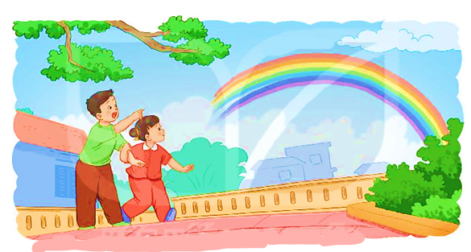

Ủy ban nhân dân phường Long Biên
Trường Tiểu học Đoàn Kết
Bài giảng Tiếng Việt 2
Nói và nghe: Niềm vui của Bi và Bống
Giáo viên: Đinh Thị Ninh Trang

Slide 2
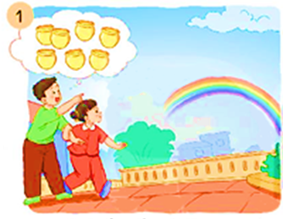
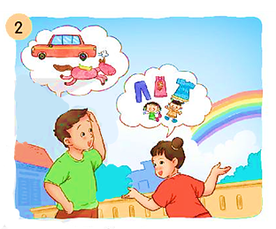
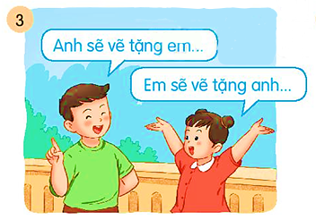
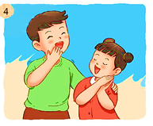
1. Nói tiếp để hoàn thành câu dưới tranh.
Khi cầu vồng hiện ra, Bi nói (…)
Có bảy hũ vàng, Bống sẽ (…) và Bi sẽ (…)
Khi cầu vồng biến mất (…)
Không có bảy hũ vàng,
hai anh em vẫn (…)

Slide 3
1. Nói tiếp để hoàn thành câu dưới tranh.
Có bảy hũ vàng, Bống sẽ (…) và Bi sẽ (…)
Khi cầu vồng hiện ra, Bi nói dưới chân cầu vồng có bảy hũ vàng.
Có bảy hũ vàng, Bống sẽ mua búp bê và quần áo đẹp; Bi sẽ mua ngựa hồng và ô tô.
Khi cầu vồng hiện ra,
Bi nói (…)

Slide 4
1. Nói tiếp để hoàn thành câu dưới tranh.
4
Khi cầu vồng biến mất, Bống nói sẽ vẽ tặng Bi ngựa hồng và ô tô; Bi nói sẽ vẽ tặng Bống búp bê và quần áo đẹp.
Khi cầu vồng biến mất (…)
Không có bảy hũ vàng,
hai anh em vẫn (…)
Không có bảy hũ vàng, hai anh em vẫn cảm thấy vui vẻ, hạnh phúc.

Slide 5



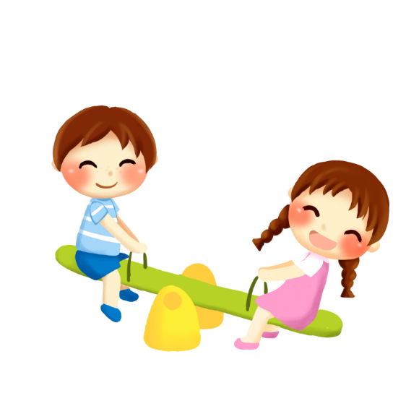

2. Chọn kể lại 1-2 đoạn của câu chuyện theo tranh.

Slide 6

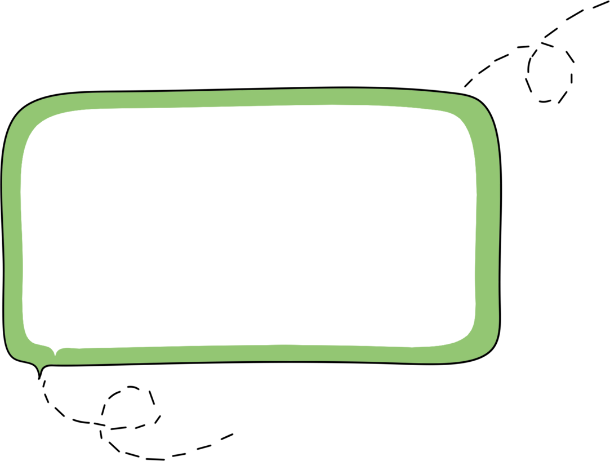
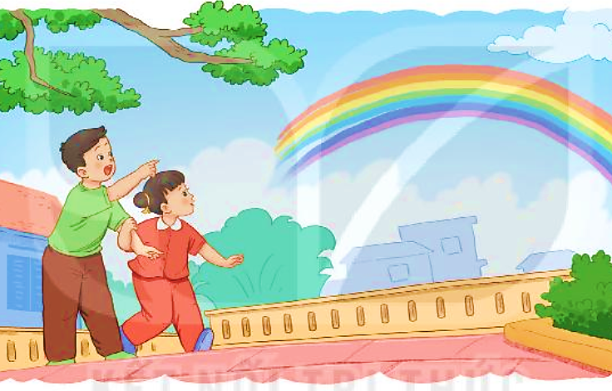
Ý nghĩa câu chuyện
Hai bạn nhỏ luôn vui vẻ và hồn nhiên; hai anh em rất quan tâm và yêu thương nhau.

Slide 7

Kể cho người thân nghe câu chuyện Niềm vui của Bi và Bống.
→ Quan sát và kể lại theo tranh minh họa.
→ Kể lần lượt từng đoạn câu chuyện cho người thân nghe.
→ Không cần kể đúng từng chữ, từng lời của câu chuyện.
Khi cầu vồng hiện ra, Bi nói (…)
Có bảy hũ vàng, Bống sẽ (…) và Bi sẽ (…)
Khi cầu vồng biến mất (…)
Không có bảy hũ vàng,
hai anh em vẫn (…)

Slide 8





Chúc các con học tốt

